Slide 1
Gedragsproblemen en stoornissen

Slide 2
Lesweek 3 In deze les:
6.7 Behandelmethoden
Bezig met eindopdracht

Slide 3
6.7 Behandelmethoden
Psychotherapie (gesprekken staan centraal)
Psychoanalyse en psychodynamische therapie (onderdrukte gevoelens ontdekken)
Humanistische therapie (gesprekken over het heden)
Gedragstherapie (gedragsverandering)
Cognitieve therapie (denkpatronen veranderen, bijv. RET)
Cognitieve gedragstherapie (negatieve gedachten stoppen)
Groepstherapie, gezinstherapie en relatietherapie (systeemtheorie betrekken?)
Biomedische therapie (medicatie, lichttherapie)
EMDR

Slide 4
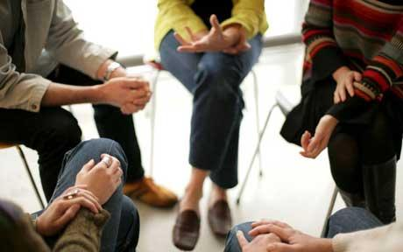
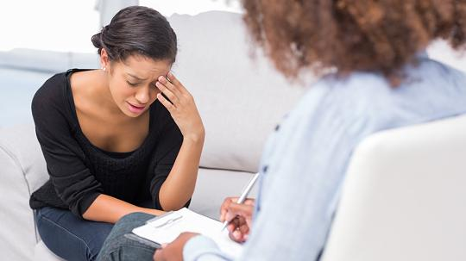
6.7.1 Psychotherapie
Client heeft een gesprek met een therapeut. 2 soorten:
Individuele psychotherapie
Groepstherapie (6 tot 8 personen)

Slide 5
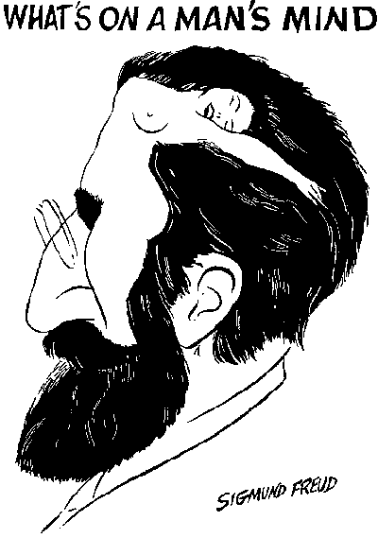
6.7.2 Psychoanalyse
Problemen oplossen door onderdrukte gevoelens
te (her)ontdekken

Slide 6
6.7.4 Gedragstherapie
Ongewenst gedrag veranderen in gewenst gedrag.
Je onderzoekt niet de oorzaak van de problemen
Gewenst gedrag beloon je en moedig je aan
Angsten overwinnen door de gevreesde ervaring te beleven in een veilige, vertrouwde omgeving. Bv. Pleinvrees, angst voor dieren, vliegangst.
https://www.youtube.com/watch?v=PdUDI74gpj4
2.22

Slide 7
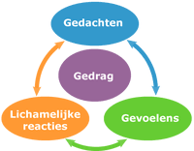
6.7.5 Cognitieve therapie
Foute denkpatronen corrigeren door positieve denkpatronen aan te leren.
Notes:
Men ontleedt probleemsituaties met het doel denkfouten op te sporen. Bv foute denkpatronen, zwart/wit denken

Slide 8
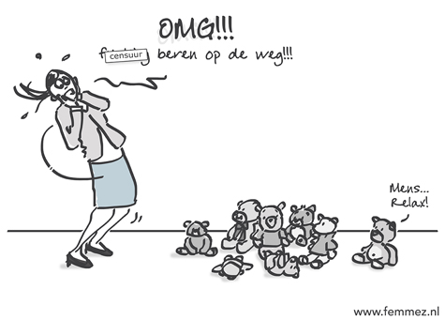
6.7.6 Cognitieve gedragstherapie
Notes:
Richt zich op het beëindigen van hulpeloos en hopeloos makende gedachtes. Wordt vaak toegepast bij mildere en matige vormen van depressie
Uitleg in een filmpje onder de link

Slide 9
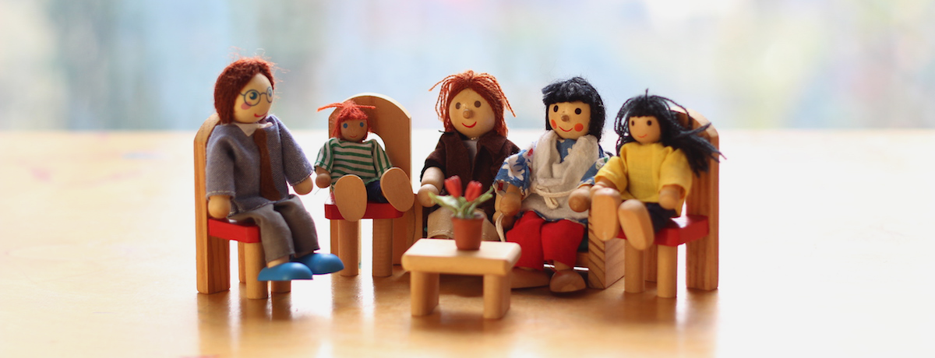
6.7.7 Groepstherapie
Wisselt ervaringen en gevoelens uit
Doel inzicht en ondersteuning krijgen van elkaar
Gezinstherapie
Relatietherapie

Slide 10
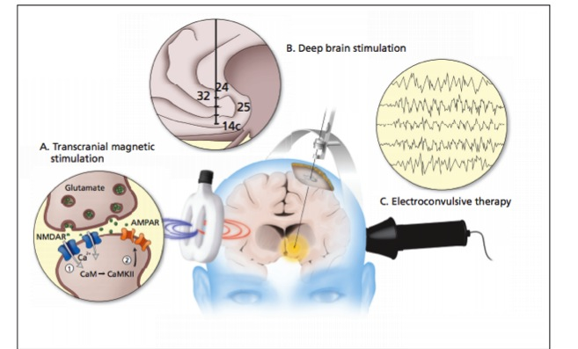
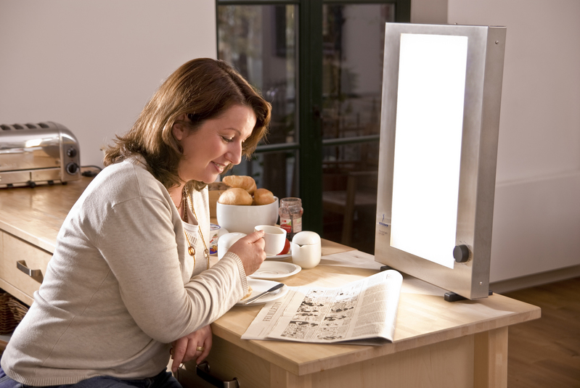
6.7.8 Biomedische therapie
Voor psychische stoornissen met een lichamelijke oorzaak die je gaat behandelen met:
Medicatie
Lichttherapie
Electro Convulsie Therapie
Psychochirurgie
Notes:
Als psychische stoornissen een lichamelijke oorzaak hebben

Slide 11
EMDR
Notes:
Leg in eigen woorden uit hoe EMDR werkt en laat het filmpje onder de link zien.

Slide 12
Ga in gesprek in tweetallen
Bespreek:
Ken je een behandelmethode? Vertel wat je weet
Welke behandelmethode spreekt jou het meest aan? En Waarom?
Waar ben je nieuwsgierig naar?
Heb je ervaringen?
5 min per tweetal, na een paar
Rondes klassikaal bespreken

Slide 13
kritische beroepssituatie (Blz 151)
Lees individueel de kritische beroepssituatie en geef antwoord op vraag a en b, daarna klassikaal bespreken

Slide 14
Klassikaal afspraken maken over het eindproduct
……………………………..
……………………………
……………………………….
……………………………...
Notes:
Waar wil de klas elkaar op beoordelen en feedback op gaan geven? Maak met elkaar een lijst en laat ze het noteren in hun telefoon voor volgende week

Slide 15
Eindopdracht
In je groepje aan het werk met jullie eindopdracht
Aan het eind van de les heb je een taakverdeling gemaakt en een lesopzet van de inhoud van de les
Laat je dit aan de docent zien

Slide 16
Einde Les

